Slide 1
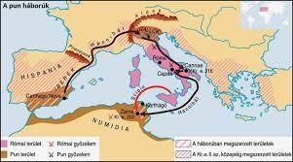
A hódító háborúk társadalmi és politikai következményei a római köztársaság korában.

Slide 2
Előzmények
Róma köztársasági rendszerbe való átmenetének háttere és lényege.
A köztársasági politikai intézmények: szenátus, konzulok, diktátorok.
Az Itáliai-félsziget és a pun háborúk jelentősége Róma terjeszkedése szempontjából.

Slide 3
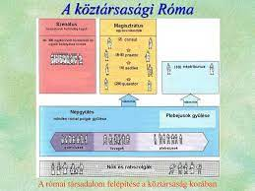
Társadalmi következmények
A hódító háborúk következtében fogságba esett emberek sorsa és a rabszolgaság terjedése.
Az adósrabszolgaság eltörlése és annak hatása a társadalomra.
A rabszolgák életkörülményei és sorsa a különböző foglalkozásokban.

Slide 4
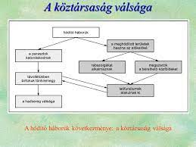
Politikai következmények
A növekvő rabszolgák és provinciák lakosainak hatása a római hadseregre és politikai stabilitásra.
A polgári lázadások és felkelések, valamint azok politikai következményei.
A polgárok jogi helyzete és a politikai feszültségek növekedése a társadalomban.

Slide 5
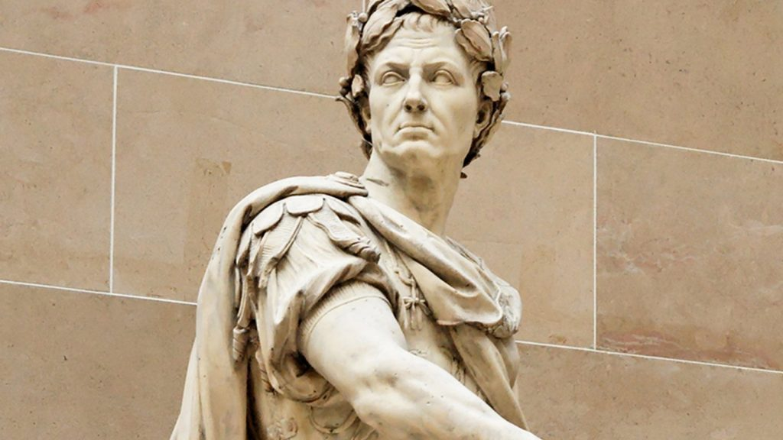
A megoldás
Julius Caesar szerepe és hatalmi törekvései a politikában és a hadseregben.
Caesar politikai és hadi tevékenységeinek következményei a Római Köztársaságra és a birodalomra.
Augustus hatalomra kerülése és a köztársaság vége, valamint az egyeduralom kezdete.

Slide 6
Az új rendszer kialakulása
A Római Birodalom reformjai és társadalmi-politikai változásai Augustus alatt.
A hadsereg és társadalom újjászervezése, valamint a polgárok jogainak kiterjesztése.
Az egyeduralom kialakulása és az új politikai rendszer konszolidációja Augustus uralkodása idején.

Slide 7
Összefoglalás és következtetés
A hódító háborúk társadalmi és politikai következményeinek összegzése.
A Római Köztársaság korának politikai instabilitása és társadalmi feszültségei.
Az új politikai rendszer kialakulása és a birodalom átalakulása Augustus uralkodása alatt.

Slide 8
Készítette: Kiss Máté Márk

